Slide 1
Estructuras de Datos Dinámicas Árboles
Sandra Milena Carmona
smcarmona@udemedellin.edu.co

Slide 2
Agenda
Definiciones y propiedades básicas
Árboles Binarios
Recorridos en árboles binarios
Aplicaciones arboles binarios
Árboles Balanceados

Slide 3
Árboles
Estructura basada en jerarquía para almacenar y organizar una colección de datos.
Uso común: gestión de directorios, tablas de contenido o expresión de relaciones jerárquicas.
Se usan como base para representar otras colecciones como diccionarios ordenados y colas de prioridad que requieren búsquedas eficientes.

Slide 4
Árboles
Estructura basada en jerarquía para almacenar y organizar una colección de datos.
Uso común: gestión de directorios, tablas de contenido o expresión de relaciones jerárquicas.
Se usan como base para representar otras colecciones como diccionarios ordenados y colas de prioridad que requieren búsquedas eficientes.
A diferencia de las estructuras lineales, donde se tienen predecesores y sucesores, en los árboles, se tienen padres e hijos:
Cada elemento puede tener múltiples hijos
Todos los elementos, excepto por uno (Raíz), tiene exactamente un padre.

Slide 5
Árboles - Terminología
Nodo: elemento guardado en el árbol
Raíz: el nodo más alto del árbol. Es el único nodo sin padre.
Hijo: un nodo inmediatamente debajo y directamente conectado a un nodo dado. Un nodo puede tener más de un hijo.
Estos hijos se organizan de izquierda a derecha 🡪 el que está más a la izquierda es el primero hijo y asimismo, el que está más a la derecha es el último hijo
Padre: un nodo inmediatamente arriba y directamente conectado a un nodo dado. Un nodo sólo puede tener un padre.
Hermanos: los hijos de un padre común

Slide 6
Árboles - Terminología
Hoja: nodo que no tiene hijos
Nodo interior: un nodo que tiene al menos un hijo.
Arista/Rama/Enlace: línea que conecta un padre con su hijo
Descendiente: hijo de un nodo, sus hijos, los hijos de sus hijos, etc., hasta los nodos hojas.
Ancestro: el padre de un nodo, sus padres, los padres de sus padres, etc., hasta la raíz.
Camino: secuencia de aristas que conectan a un nodo y a uno de sus descendientes.

Slide 7
Árboles - Terminología
Tamaño de un camino: número de aristas en un camino.
Profundidad o nivel (Nodo): tamaño del camino desde el nodo hasta la raíz 🡪 la profundidad de la raíz es 0, de sus hijos es 1, etc..
Altura (árbol): el tamaño del camino más largo en el árbol. El máximo nivel o profundidad entre las hojas del árbol.
Sub-árbol: un árbol formado considerando un nodo y todos sus descendientes.

Slide 8
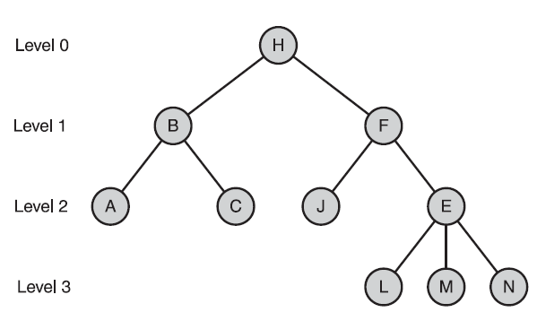
Árboles
Propiedad | Valor
Número de nodos
Altura
Nodo raíz
Hojas
Nodos interiores/internos
Nodos en el nivel 2
Ancestros de E
Descendientes de F
Nodos en el sub-árbol más a la derecha de F

Slide 9
Árboles
Propiedad | Valor
Número de nodos | 10
Altura | 3
Nodo raíz | H
Hojas | A,C,J,L,M,N
Nodos interiores/internos | H,B,F,E
Nodos en el nivel 2 | A,C,J,E
Ancestros de E | F,H
Descendientes de F | J,E,L,M,N
Nodos en el sub-árbol más a la derecha de F | E,L,M,N

Slide 10
Árboles
Árboles generales: árboles cuyos nodos no tienen restricción en el número de hijos
Árboles binarios: árboles cuyos nodos tienen a lo sumo dos hijos (izquierdo y derecho).

Slide 11
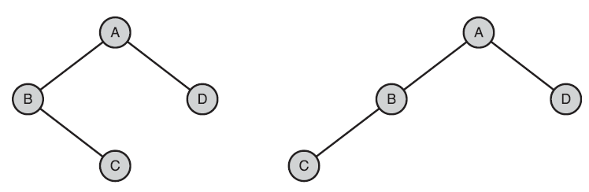
Árboles
Árboles generales: árboles cuyos nodos no tienen restricción en el número de hijos
Árboles binarios: árboles cuyos nodos tienen a lo sumo dos hijos (izquierdo y derecho).

Slide 12
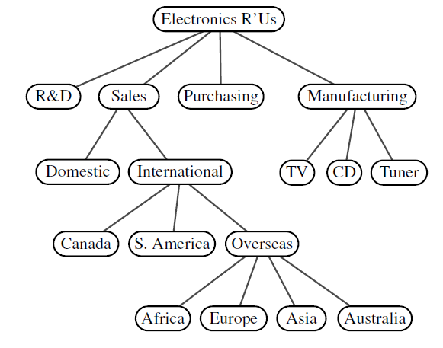
Árboles - Ejemplos

Slide 13
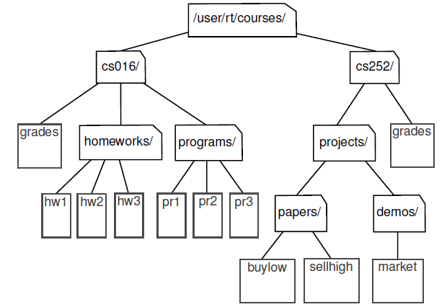
Árboles - Ejemplos

Slide 14
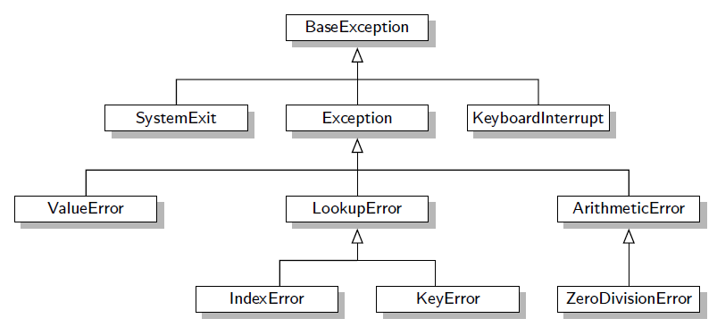
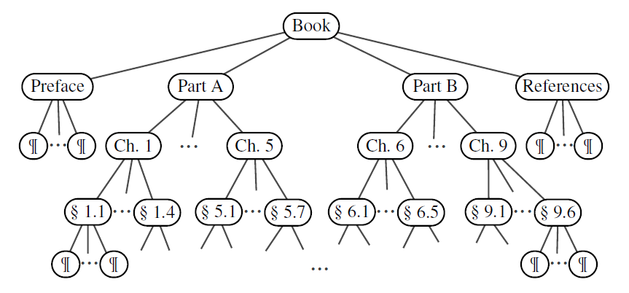
Árboles - Ejemplos

Slide 15
Árboles binarios
Definición formal:
Árbol ordenado donde cada nodo tiene a lo sumo dos hijos
Cada nodo hijo es un hijo izquierdo o un hijo derecho
El hijo izquierdo precede al hijo derecho en orden

Slide 16
Árboles binarios
Definición formal:
Árbol ordenado donde cada nodo tiene a lo sumo dos hijos
Cada nodo hijo es un hijo izquierdo o un hijo derecho
El hijo izquierdo precede al hijo derecho en orden
El Sub-árbol con raíz en un hijo derecho o izquierdo se llama sub-árbol derecho o izquierdo respectivamente

Slide 17
Árboles binarios
Definición formal:
Árbol ordenado donde cada nodo tiene a lo sumo dos hijos
Cada nodo hijo es un hijo izquierdo o un hijo derecho
El hijo izquierdo precede al hijo derecho en orden
El Sub-árbol con raíz en un hijo derecho o izquierdo se llama sub-árbol derecho o izquierdo respectivamente
Árbol binario lleno: cada nodo tiene cero o dos hijos

Slide 18
Árboles binarios
Definición formal:
Árbol ordenado donde cada nodo tiene a lo sumo dos hijos
Cada nodo hijo es un hijo izquierdo o un hijo derecho
El hijo izquierdo precede al hijo derecho en orden
El Sub-árbol con raíz en un hijo derecho o izquierdo se llama sub-árbol derecho o izquierdo respectivamente
Árbol binario lleno: cada nodo tiene cero o dos hijos
Árbol binario completo: cada nivel, excepto posiblemente el último está lleno y los nodos en el último nivel están orientados a la izquierda

Slide 19
Árboles binarios
Definición formal:
Árbol ordenado donde cada nodo tiene a lo sumo dos hijos
Cada nodo hijo es un hijo izquierdo o un hijo derecho
El hijo izquierdo precede al hijo derecho en orden
El Sub-árbol con raíz en un hijo derecho o izquierdo se llama sub-árbol derecho o izquierdo respectivamente
Árbol binario lleno: cada nodo tiene cero o dos hijos
Árbol binario completo: cada nivel, excepto posiblemente el último está lleno y los nodos en el último nivel están orientados a la izquierda
Árbol binario perfecto: todos los nodos internos tienen dos hijos y todas las hojas son del mismo nivel o profundidad

Slide 20
Árboles balanceados (AVL)
Árbol binario de búsqueda donde las alturas de los dos subárboles de cada nodo no difieren en más de 1 🡪 Balanceado
Balance de nodo o factor de balanceo
Altura de sub-árbol izquierdo – Altura de sub-árbol derecho

Slide 21
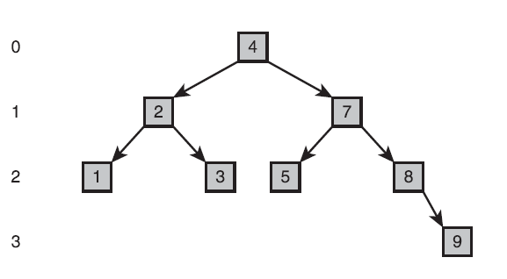
Árboles balanceados (AVL)
Árbol binario de búsqueda donde las alturas de los dos subárboles de cada nodo no difieren en más de 1 🡪 Balanceado
Balance de nodo o factor de balanceo
Altura de sub-árbol izquierdo – Altura de sub-árbol derecho
2 – 3 🡪 -1
1 – 1 🡪 0
1 – 2 🡪 -1
0
0
0
-1
0

Slide 22

Árboles binarios
Ejemplo: Árboles de decisión
Qué tipo de árbol es?

Slide 23
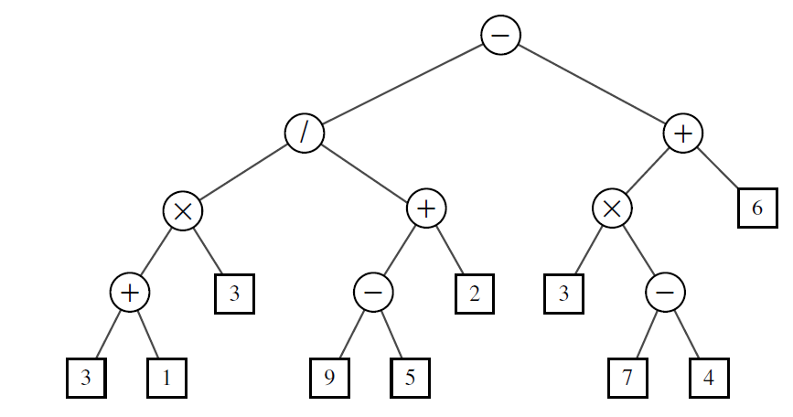
Árboles binarios
Ejemplo: Representación de operaciones aritméticas
Qué tipo de árbol es?

Slide 24
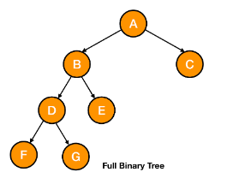
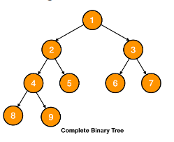
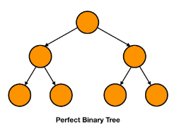
Tipos arboles binarios

Slide 25
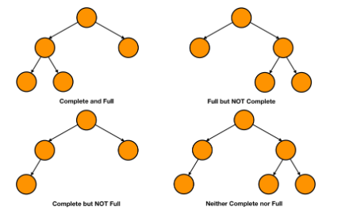
Tipos arboles binarios

Slide 26
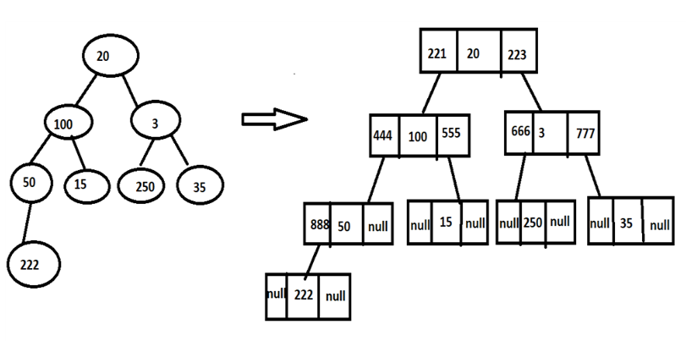
Binary tree - LinkedList

Slide 27
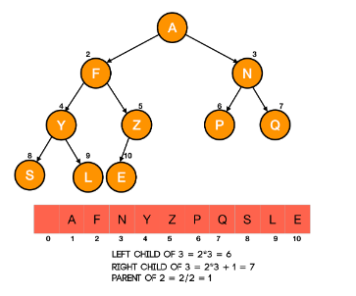
Binary tree – Python List

Slide 28
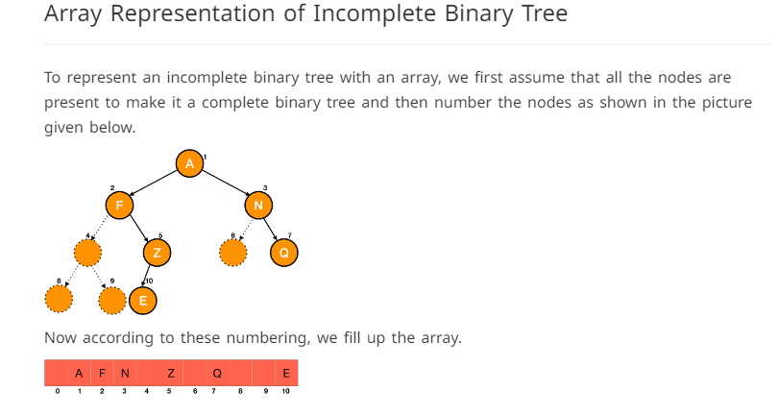
Binary tree – Python List

Slide 29
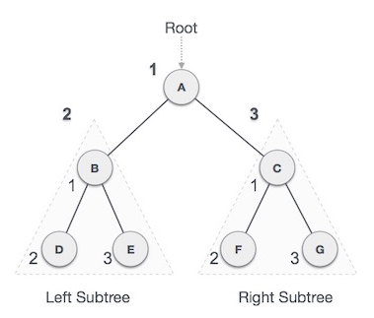
Recorridos árboles
PreOrder
Root Node
Left subtree
Right Subtree

Slide 30
Recorridos árboles
PreOrder
Algoritmo:
Repetir hasta que todos los nodos se hayan visitado
Paso 1: visitar la raíz
Paso 2: atravesar recursivamente el subárbol izquierdo
Paso 3: atravesar recursivamente el subárbol derecho
A 🡪 B 🡪 D 🡪 E 🡪 C 🡪 F 🡪 G

Slide 31
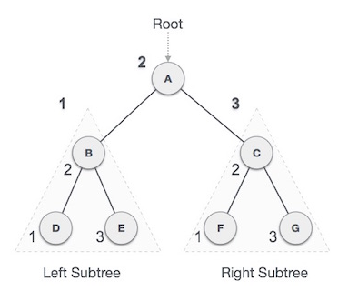
Recorridos árboles
InOrder
Left subtree
Root Node
Right Subtree

Slide 32
Recorridos árboles
InOrder
Algoritmo:
Repetir hasta que todos los nodos se hayan visitado
Paso 1: atravesar recursivamente el subárbol izquierdo
Paso 2: visitar la raíz
Paso 3: atravesar recursivamente el subárbol derecho
D 🡪 B 🡪 E 🡪 A 🡪 F 🡪 C 🡪 G

Slide 33
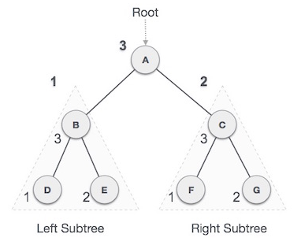
Recorridos árboles
PostOrder
Left subtree
Right Subtree
Root Node

Slide 34
Recorridos árboles
PostOrder
Algoritmo:
Repetir hasta que todos los nodos se hayan visitado
Paso 1: atravesar recursivamente el subárbol izquierdo
Paso 2: atravesar recursivamente el subárbol derecho
Paso 3: visitar la raíz
D 🡪 E 🡪 B 🡪 F 🡪 G 🡪 C 🡪 A

Slide 35
Recorridos árboles
PostOrder
Algoritmo:
Repetir hasta que todos los nodos se hayan visitado
Paso 1: atravesar recursivamente el subárbol izquierdo
Paso 2: atravesar recursivamente el subárbol derecho
Paso 3: visitar la raíz
D 🡪 E 🡪 B 🡪 F 🡪 G 🡪 C 🡪 A

Slide 36
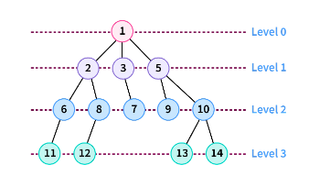
Recorridos árboles
Level Order

Slide 37
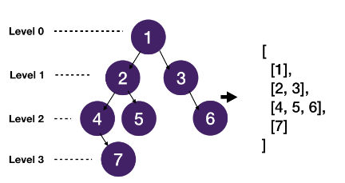
Recorridos árboles
Level Order
Algoritmo:
Repetir hasta que todos los nodos se hayan visitado
Paso 1: atravesar recursivamente el subárbol izquierdo
Paso 2: atravesar recursivamente el subárbol derecho
Paso 3: visitar la raíz
D 🡪 E 🡪 B 🡪 F 🡪 G 🡪 C 🡪 A

Slide 38
Creación arboles binarios
Creación de un árbol binario sobre listas enlazadas
Creación de un árbol binario sobre lista
 | Python List con Capacidad |  | Linked List
 | Time complexity | Space complexity | Time complexity | Space complexity
Creación | O(1) | O(n) | O(1) | O(1)
Inserción | O(1) | O(1) | O(n) | O(n)
Eliminación | O(n) | O(1) | O(n) | O(n)
Búsqueda | O(n) | O(1) | O(n) | O(n)
Atravesar | O(n) | O(1) | O(n) | O(n)
Eliminar arbol | O(1) | O(1) | O(1) | O(1)
Eficiencia Espacio | NO |  | SI

Slide 39
Operaciones árboles
Creación de un arbol
Inserción de un nodo
Busqueda de un nodo
Eliminación de un nodo
Atravesar el arbol
Borrar todo el arbol

Slide 40
Arboles Binarios Aplicaciones
Binary Tree
Binary search Tree : performs fast search, insert, delete on sort data
Binary Heap Tree
AVL Tree
Huffman coding problem, heap priority problem, and expresion family problem can be solved efficiently using binary trees.

Slide 41
Árboles binarios de búsqueda (BST)
Estos árboles imponen un orden a los nodos
Dado un nodo n, cada sub-árbol izquierdo es menor que este nodo
Dado un nodo n, cada sub-árbol derecho es mayor que este nodo

Slide 42
Árboles binarios de búsqueda (BST)
15
7
18
3
12
16
19
2
4
11
17
31
0
22

Slide 43
Árboles binarios de búsqueda (BST) - InOrder
0 2 3 4 7 11 12 15 16 17 18 19 22 31
15
7
18
3
12
16
19
2
4
11
17
31
0
22

Slide 44
Árboles binarios de búsqueda (BST)
OPERACIONES
Creación = Arbol Binario
Atravesar el arbol = Arbol Binario
Eliminar el arbol = Arbol Binario
Inserción
Búsqueda
Eliminación de un nodo

Slide 45
Árboles binarios de búsqueda (BST)
Inserción
Búsqueda
Eliminación de un nodo

Slide 46
Árboles binarios de búsqueda (BST)
Inserción
Caso 1: Árbol vacío
Caso 2: Árbol con 1 ó más nodos
70
50
90
30
60
80
100
20
40

Slide 47
Árboles binarios de búsqueda (BST)
Inserción
Caso 2: Árbol con 1 ó más nodos
10
smaller
70
50
90
smaller
30
60
80
100
smaller
20
40
smaller
10

Slide 48
Árboles binarios de búsqueda (BST)
Inserción
Caso 2: Árbol con 1 ó más nodos
95
70
bigger
50
90
bigger
30
60
80
100
smaller
20
40
95

Slide 49
Árboles binarios de búsqueda (BST)
Busqueda
Caso 1: Árbol vacío
Caso 2: Árbol con 1 ó más nodos
70
50
90
30
60
80
100
20
40

Slide 50
Árboles binarios de búsqueda (BST)
Búsqueda ejemplo 1
40
smaller
70
50
90
smaller
30
60
80
100
bigger
20
40

Slide 51
Árboles binarios de búsqueda (BST)
Búsqueda Ejemplo 2
100
70
bigger
50
90
bigger
30
60
80
100
20
40

Slide 52
Árboles binarios de búsqueda (BST)
Eliminación de un nodo
Caso 1: El nodo a eliminar es una hoja
Caso 2: El nodo a eliminar tiene 1 hijo
Caso 3: El nodo a eliminar tiene 2 hijos
70
50
90
30
60
80
100
20
40

Slide 53
Árboles binarios de búsqueda (BST)
Eliminación de un nodo
Caso 1: El nodo a eliminar es una hoja
70
40
50
90
30
60
80
100
20
40

Slide 54
Árboles binarios de búsqueda (BST)
Eliminación de un nodo
Caso 2: El nodo a eliminar tiene 1 hijo
30
70
50
90
30
60
80
100
20

Slide 55
Árboles binarios de búsqueda (BST)
Eliminación de un nodo
Caso 2: El nodo a eliminar tiene 1 hijo
70
50
90
20
60
80
100

Slide 56
Árboles binarios de búsqueda (BST)
Eliminación de un nodo
Caso 3: El nodo a eliminar tiene 2 hijos
70
70
50
90
30
60
80
100
20
40

Slide 57
Árboles binarios de búsqueda (BST)
Eliminación de un nodo
Caso 3: El nodo a eliminar tiene 2 hijos
80
50
90
30
60
100
20
40

Slide 58
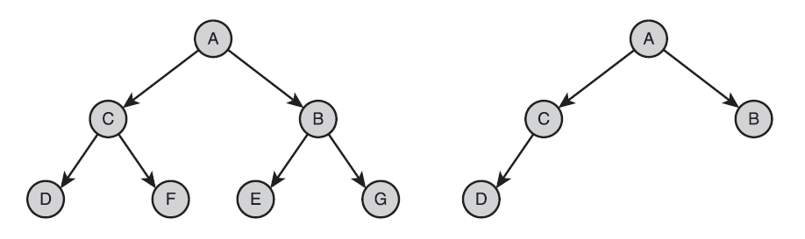
Árboles binarios – Montículos (Heaps).
Es un árbol binario completo.
Hay 2 tipos de heaps, Mínimo Heap ó Maximo Heap. La misma propiedad aplica en forma recursiva para todos los nodos del árbol.

Slide 59
Árboles binarios – Montículos (Heaps)
Montículo mínimo: árbol binario en el que cada nodo es menor o igual que sus hijos
Montículo máximo: ubica los nodos más grandes cerca a la raíz. Cada nodo es mayor o igual que sus hijos.

Slide 60
Árboles binarios – Montículos (Heaps)
5
80
10
70
60
20
30
40
50
60
50
40
30
20
70
80
5
10

Slide 61
Heap – Inserción
1
5
5
10
20
10
20
30
40
50
60
30
40
50
60
1

Slide 62
Heap – Inserción
5
5
10
20
1
20
1
40
50
60
10
40
50
60
30
30

Slide 63
Heap – Inserción
1
5
20
10
40
50
60
30

Slide 64
Heap – Extracción
5
80
10
20
10
20
30
40
50
60
30
40
50
60
80

Slide 65
Heap – Extracción
10
10
80
30
20
20
30
40
50
60
80
40
50
60

Slide 66
Árboles binarios – Montículos (Heaps)
Búsqueda de valores mínimos o máximos en tiempos más óptimos, apoya que la inserción de números adicionales se realice en tiempo más optimo.
Usos Prácticos
Prim's Algoritm
Heap sort
Priority Queue

Slide 67
Árboles binarios – Montículos (Heaps)
Algoritmo de Prim
El algoritmo de Prim es un algoritmo voraz. Por esa razón es muy
sencillo describir su idea general. A grandes rasgos, lo que hace es
Paso a paso elegir la mejor arista (la de peso mínimo) que una a un
vértice del árbol en construcción, con uno que aún no esté en el árbol.
Ya elegida, añade esa y el vértice al árbol en construcción. Se puede
iniciar el algoritmo en cualquier vértice.

Slide 68
Árboles binarios – Montículos (Heaps)
Un algoritmo voraz (greedy) es un algoritmo que encuentra una
solución globalmente óptima a un problema a base de hacer
elecciones localmente óptimas. Es decir: el algoritmo siempre
hace lo que “parece” mejor en cada momento, sin tener nunca que
reconsiderar sus decisiones, y acaba llegando directamente a la
mejor solución posible.

Slide 69
Árboles binarios – Montículos (Heaps)
APLICACIONES ALGORITMO DE PRIM
Diseño de redes
Diseño de placa de circuito
Planificación del transporte
Administración de recursos
Análisis de cluster
Procesamiento de imágenes
Robótica Aplicaciones de árboles

Slide 70
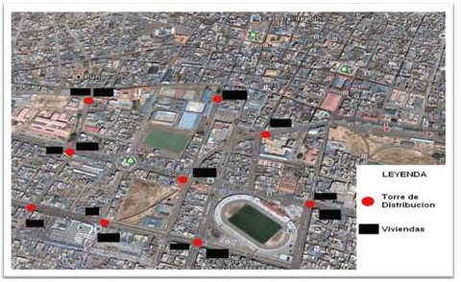
Árboles binarios – Montículos (Heaps)
Implementación del cableado para el servicio de televisión por cable en ciertos puntos de un sector de la ciudad X.

Slide 71
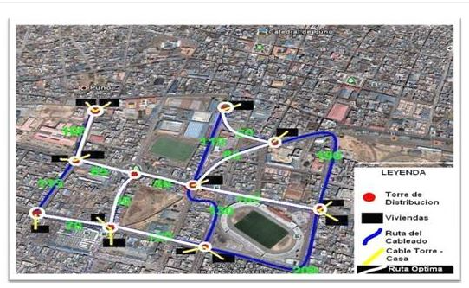
Árboles binarios – Montículos (Heaps)
Aplicando el algoritmo de Prim en el grafo para hallar el árbol recubrir mínimo o en otras palabras la ruta óptima para ahorrar la distancia del cableado.

Slide 72
Árboles balanceados (AVL)
Árbol binario de búsqueda (BST) donde las alturas de los dos subárboles de cada nodo no difieren en más de 1 🡪 Balanceado
Balance de nodo o factor de balanceo
Altura de sub-árbol derecho – Altura de sub-árbol izquierdo
El balance para cada nodo debe ser -1, 0 o 1
Surgen como necesidad de mantener la eficiencia en búsqueda después de inserciones o eliminaciones de nodos
Balance nodos hoja 🡪 0 ya que no tienen hijos
Balance nodos con sólo sub-árbol derecho🡪 -1 (Cargado a la derecha)
Balance nodos con sólo sub-árbol izquierdo🡪 1 (Cargado a la izquierda)

Slide 73
Árboles balanceados (AVL)
Inserción en BST
Keys = [30,40,10,50,20,5,35]
Keys = [50,40,35,30,20,10,5]
Qué problemas hay en la búsqueda?
En cuál es más eficiente?

Slide 74
Árboles balanceados (AVL)
Inserción en BST
Keys = [30,40,10,50,20,5,35]
Keys = [50,40,35,30,20,10,5]
Qué problemas hay en la búsqueda?
En cuál es más eficiente? 🡪 min: log(n), max: n

Slide 75
Árboles balanceados (AVL)
Inserción en BST
Keys = [30,40,10,50,20,5,35]
Keys = [50,40,35,30,20,10,5]
Qué problemas hay en la búsqueda?
En cuál es más eficiente? 🡪 min: log(n), max: n
Cuántos posibles BST se pueden formar con estas keys?
[30,20,10]

Slide 76
Árboles balanceados (AVL)
Inserción en BST
Keys = [30,40,10,50,20,5,35]
Keys = [50,40,35,30,20,10,5]
Qué problemas hay en la búsqueda?
En cuál es más eficiente? 🡪 min: log(n), max: n
Cuántos posibles BST se pueden formar con estas keys?
[30,20,10]

Slide 77
Árboles balanceados (AVL)
Inserción en BST
Keys = [30,40,10,50,20,5,35]
Keys = [50,40,35,30,20,10,5]
Qué problemas hay en la búsqueda?
En cuál es más eficiente? 🡪 min: log(n), max: n
Cuántos posibles BST se pueden formar con estas keys?
[30,20,10]
Se pueden mejorar?

Slide 78
Árboles balanceados (AVL)
Están balanceados estos árboles?

Slide 79
Árboles balanceados (AVL)
Están balanceados estos árboles?
2-2 = 0
3-1 = 2
1-3 = -2
1-0 = 1
1-0 = 1
0-2 = -2
0
0
1-2 = -1
0
0
1-0 = 1
0
0-1 = -1
0
0

Slide 80
Árboles balanceados (AVL) -
10 20 30 40 50 60 70
Buscar 60
Time coomplexity is o(N)
10
20
30
40
50
60
70

Slide 81
Árboles balanceados (AVL) -
10 20 30 40 50 60 70
Buscar 60
Time coomplexity is o(LogN)
40
20
60
AVL Tree Asegura que en la inserción ó eliminación de nodos el árbol nunca quede desbalanceado.
Esto lo realiza ejecutando rotación cuando se requiera
10
20
50
70

Slide 82
Árboles balanceados (AVL) - Operaciones
Creación AVL Trees = BST
Busqueda de un nodo en AVL Trees = BST
Traverse en AVL Trees = BST
Inserción de un nodo en AVL Trees
Eliminación de un nodo en AVL Trees
Eliminación completa AVL Trees = BST

Slide 83
Árboles balanceados (AVL) - Inserción
Inserción no requiere rotación
Inserción requiere rotación
LL – left left condition
LR – left rigth condition
RR – rigth rigth condition
RL – rigth left condition

Slide 84
Árboles binarios AVL Inserción
Caso 1: Rotación no es requerida
75
70
Bigger
50
90
smaller
30
60
80
100
smaller
20
75

Slide 85
Árboles binarios AVL Inserción LL
Caso 2: Rotación es requerida – Left Left condition – Ejemplo 1
10
smaller
70
50
90
smaller
30
60
80
100
smaller
20
smaller
10

Slide 86
Árboles binarios AVL Inserción LL
left left condition - Ejemplo 1
70
50
90
LEFT
30
60
80
100
LEFT
20
10

Slide 87
Árboles binarios AVL Inserción LL
left left condition --> Right Rotation - Ejemplo 1
70
50
90
30
60
80
100
20
10

Slide 88
Árboles binarios AVL Inserción LL
left left condition --> Right Rotation - Ejemplo 1
70
50
90
20
60
80
100
10
30

Slide 89
Árboles binarios AVL Inserción LL
Caso 2: Rotación es requerida – LL left left condition - Ejemplo 2
20
smaller
70
50
90
smaller
30
60
smaller
20

Slide 90
Árboles binarios AVL Inserción LL
left left condition - Ejemplo 2
LEFT
70
LEFT
50
90
30
60
20

Slide 91
Árboles binarios AVL Inserción LL
left left condition – Rigth Rotation - Ejemplo 2
70
50
90
30
60
20

Slide 92
Árboles binarios AVL Inserción LL
left left condition Rigth Rotation - Ejemplo 2
50
30
70
20
60
90

Slide 93
Árboles binarios AVL Inserción LL
left left condition Rigth Rotation - Ejemplo 2
70
50
50
90
30
70
30
60
20
60
90
20

Slide 94
Árboles balanceados (AVL) - LL
Left Left condition --> Rigth Rotation
RotateRight(disbalancedNode):
newRoot = disbalancedNode.leftchild
disbalancedNode.leftchild = disbalancedNode.leftchild.rigthchild
NewRoot.rigthchild = disbalancedNode
Update height of disbalancedNode an newRoot
Return newRoot
None
20
20
30
NewRoot =
NewRoot =
10
10
30
20
DisbalancedNode =
30
10

Slide 95
Árboles binarios AVL Inserción LR
Caso 2: Rotación es requerida – Left Right condition – Ejemplo 1
25
smaller
70
50
90
smaller
30
60
80
100
smaller
20
bigger
25

Slide 96
Árboles binarios AVL Inserción LR
left Right condition - Ejemplo 1
70
50
90
LEFT
30
60
80
100
20
RIGHT
25

Slide 97
Árboles binarios AVL Inserción LR
Left Rigth condition --> Left Rotation and then Right Rotation - Ejemplo 1
70
50
90
Left Rotation
30
60
80
100
20
25

Slide 98
Árboles binarios AVL Inserción LR
Left Rigth condition --> Left Rotation and then Right Rotation - Ejemplo 1
70
50
90
Left Rotation
30
60
80
100
25
20

Slide 99
Árboles binarios AVL Inserción LR
Left Rigth condition --> Left Rotation and then Right Rotation - Ejemplo 1
70
50
90
2. Right Rotation
25
60
80
100
20
30

Slide 100
Árboles binarios AVL Inserción LR
70
70
50
90
50
90
30
60
80
100
25
60
80
100
20
20
30
25

Slide 101
Árboles balanceados (AVL) - Left Rigth Condition
Paso 1 RotateLeft disbalancedNode.leftchild
Paso 2 RotateRight disbalancedNode
RotateLeft(disbalancedNode):
newRoot = disbalancedNode.rightchild
disbalancedNode.rightchild= disbalancedNode.rightchild.leftchild
NewRoot.leftchild = disbalancedNode
Update height of disbalancedNode an newRoot
Return newRoot
RotateRight(disbalancedNode):
newRoot = disbalancedNode.leftchild
disbalancedNode.leftchild = disbalancedNode.leftchild.rightchild
NewRoot.rightchild = disbalancedNode
Update height of disbalancedNode an newRoot
Return newRoot

Slide 102
Árboles balanceados (AVL) - Left Rigth Condition
Paso 1 RotateLeft disbalancedNode.leftchild
Paso 2 RotateRight disbalancedNode
RotateLeft(disbalancedNode):
newRoot = disbalancedNode.rightchild
disbalancedNode.rightchild= disbalancedNode.rightchild.leftchild
NewRoot.leftchild = disbalancedNode
Update height of disbalancedNode an newRoot
Return newRoot
30
20
20
30
NewRoot =
NewRoot =
DisbalancedNode=
20
10
10
10
10
DisbalancedNode =
20

Slide 103
Árboles balanceados (AVL) - Left Rigth Condition
Paso 1 RotateLeft disbalancedNode.leftchild
Paso 2 RotateRight disbalancedNode
RotateRight(disbalancedNode):
newRoot = disbalancedNode.leftchild
disbalancedNode.leftchild = disbalancedNode.leftchild.rigthchild
NewRoot.rigthchild = disbalancedNode
Update height of disbalancedNode an newRoot
Return newRoot
20
20
30
NewRoot =
NewRoot =
10
10
30
20
DisbalancedNode =
30
10

Slide 104
Árboles binarios AVL Inserción RR
Caso 2: Rotación es requerida – RR Right Right condition - Ejemplo 1
70
50
Bigger
40
60
Bigger
65
Bigger
70

Slide 105
Árboles binarios AVL Inserción RR
Right Right condition - Ejemplo 1
50
40
60
Right
65
Right
70

Slide 106
Árboles binarios AVL Inserción RR
Right Right condition – Left Rotation - Ejemplo 1
50
40
60
65
70

Slide 107
Árboles binarios AVL Inserción RR
Right Right condition – Left Rotation - Ejemplo 1
50
40
65
60
70

Slide 108
Árboles binarios AVL Inserción RR
Caso 2: Rotación es requerida – RR Right Right condition - Ejemplo 2
75
50
Bigger
40
65
Bigger
60
70
Bigger
75

Slide 109
Árboles binarios AVL Inserción RR
Right Right condition - Ejemplo 2
50
Right
40
65
Right
60
70
75

Slide 110
Árboles binarios AVL Inserción RR
Right Right condition – Left Rotation - Ejemplo 2
50
40
65
60
70
75

Slide 111
Árboles binarios AVL Inserción RR
Right Right condition – Left Rotation - Ejemplo 2
65
50
70
40
75
60

Slide 112
Árboles binarios AVL Inserción RR
Right Right condition – Left Rotation - Ejemplo 2
50
65
40
65
50
70
60
70
40
75
60
75

Slide 113
Árboles balanceados (AVL) - RR
Right Right condition --> Left Rotation
RotateLeft(disbalancedNode):
newRoot = disbalancedNode.rightchild
disbalancedNode.rightchild = disbalancedNode.rigthchild.leftchild
NewRoot.leftchild = disbalancedNode
Update height of disbalancedNode an newRoot
Return newRoot
40
40
30
NewRoot =
NewRoot =
50
30
50
40
DisbalancedNode =
30
50

Slide 114
Árboles binarios AVL Inserción RL
Caso 2: Rotación es requerida – RL Right Left condition - Ejemplo 1
65
50
Bigger
60
40
Bigger
70
smaller
65

Slide 115
Árboles binarios AVL Inserción RL
Right Left condition - Ejemplo 1
50
40
60
Right
Left
70
65

Slide 116
Árboles binarios AVL Inserción RL
Right Left condition - Ejemplo 1
1. Right rotation
50
40
60
70
65

Slide 117
Árboles binarios AVL Inserción RL
Right Left condition - Ejemplo 1
1. Right rotation
50
40
60
65
70

Slide 118
Árboles binarios AVL Inserción RL
Right Left condition - Ejemplo 1
2. Left rotation
50
40
60
65
70

Slide 119
Árboles binarios AVL Inserción RL
Right Left condition - Ejemplo 1
2. Left rotation
50
40
65
60
70

Slide 120
Árboles binarios AVL Inserción RL
Right Left condition - Ejemplo 1
50
50
40
60
40
65
70
60
70
65

Slide 121
Árboles balanceados (AVL) Inserción - Right Left Condition
Paso 1 RotateRight disbalancedNode.rightchild
Paso 2 RotateLeft disbalancedNode
RotateRight(disbalancedNode):
newRoot = disbalancedNode.leftchild
disbalancedNode.leftchild= disbalancedNode.leftchild.rightchild
NewRoot.rightchild= disbalancedNode
Update height of disbalancedNode an newRoot
Return newRoot
RotateLeft(disbalancedNode):
newRoot = disbalancedNode.rightchild
disbalancedNode.rightchild= disbalancedNode.rightchild.leftchild
NewRoot.leftchild= disbalancedNode
Update height of disbalancedNode an newRoot
Return newRoot

Slide 122
Árboles balanceados (AVL) Inserción - Right Left Condition
Paso 1 RotateRight disbalancedNode.Rightchild
Paso 2 RotateLeft disbalancedNode
RotateRight(disbalancedNode):
newRoot = disbalancedNode.leftchild
disbalancedNode.leftchild = disbalancedNode.leftchild.rigthchild
NewRoot.rigthchild = disbalancedNode
Update height of disbalancedNode an newRoot
Return newRoot
35
35
30
30
NewRoot =
NewRoot =
40
35
DisbalancedNode =
40
DisbalancedNode =
40
40
35

Slide 123
Árboles balanceados (AVL) Inserción - RL
Paso 1 RotateRight disbalancedNode.Rightchild
Paso 2 RotateLeft disbalancedNode
RotateLeft(disbalancedNode):
newRoot = disbalancedNode.rightchild
disbalancedNode.rightchild = disbalancedNode.rigthchild.leftchild
NewRoot.leftchild = disbalancedNode
Update height of disbalancedNode an newRoot
Return newRoot
35
35
30
NewRoot =
NewRoot =
40
30
40
35
DisbalancedNode =
30
40

Slide 124
Árboles balanceados (AVL) - Eliminar Nodo
Eliminación no requiere rotación
Eliminación requiere rotación
LL – left left condition
LR – left rigth condition
RR – rigth rigth condition
RL – rigth left condition

Slide 125
Árboles balanceados (AVL) - Eliminar Nodo
Eliminación no requiere rotación
70
70
50
90
50
90
30
60
80
30
60
80
100
100
20
40
20

Slide 126
Árboles balanceados (AVL) - Eliminar Nodo - LL
Left Left Condition
70
70
50
90
30
90
30
60
80
20
50
80
100
100
20
85
85

Slide 127
Árboles balanceados (AVL) - Eliminar Nodo - LR
Left Right Condition
70
70
50
90
50
90
30
60
80
30
60
85
100
20
85
80
20

Slide 128
Árboles balanceados (AVL) - Eliminar Nodo - LR
Left Right Condition
70
70
50
50
85
90
30
60
85
30
60
80
90
80
20
20

Slide 129
Árboles balanceados (AVL) - Eliminar Nodo - RR
Right Right Condition
70
70
50
90
60
90
30
60
80
50
70
80
100
100
70
85
85

Slide 130
Árboles balanceados (AVL) - Eliminar Nodo - RL
Right Left Condition
70
70
50
90
50
90
30
60
80
55
80
100
100
55
85
60
85

Slide 131
Árboles balanceados (AVL) - Eliminar Nodo - RL
Right Left Condition
70
70
50
90
55
90
80
100
50
60
80
100
55
60
85
85

Slide 132
Árboles balanceados (AVL)
Ejemplos:
Keys = [40,20,10,25,30,22,50]
Keys = [40,30,20,35,50,45,60,70,41,46,42]
Keys = [1,2,3,4,5,6,7,8]

Slide 133
Árboles
Árboles generales: árboles cuyos nodos no tienen restricción en el número de hijos
Árboles binarios: árboles cuyos nodos tienen a lo sumo dos hijos (izquierdo y derecho).
Estos dos árboles son iguales si se tratan como árboles generales pero diferentes si se tratan como árboles binarios

Slide 134
Usos y Aplicaciones
Aplicaciones de los Árboles de Decisión Binarios
Los árboles de decisión binarios son altamente versátiles y se utilizan en diversas aplicaciones para resolver problemas complejos de clasificación y predicción. Algunas de las áreas donde estos modelos han demostrado ser especialmente útiles son:
1. Marketing: Las empresas pueden emplear árboles de decisión binarios para predecir el comportamiento de los clientes y determinar la probabilidad de que realicen una compra en función de factores como edad, género, ingresos y ubicación geográfica. Estas predicciones permiten una segmentación efectiva y la personalización de estrategias de marketing.
2. Banca y Finanzas: En el sector financiero, los árboles de decisión binarios se utilizan para evaluar el riesgo crediticio de los clientes, detectar fraudes o determinar la probabilidad de impago de un préstamo.
3. Atención Médica: Hospitales y clínicas pueden emplear árboles de decisión binarios para predecir la probabilidad de readmisión de pacientes, diagnosticar enfermedades o seleccionar tratamientos óptimos.
4. Seguridad: Los árboles de decisión binarios son útiles en aplicaciones de seguridad, como el análisis de amenazas y la detección de anomalías en sistemas informáticos.

Slide 135
Usos y Aplicaciones
Herramientas y Tecnologías para Árboles de Decisión Binarios
Con el crecimiento de la inteligencia artificial, han surgido varias herramientas y tecnologías que facilitan la construcción y uso de árboles de decisión binarios. Algunas de las más populares son:
Scikit-learn: Esta biblioteca de aprendizaje automático para Python ofrece funciones y herramientas para la construcción de árboles de decisión binarios y otros modelos predictivos.
Orange: Es una plataforma de código abierto que proporciona una interfaz gráfica para la creación de modelos de aprendizaje automático, incluidos los árboles de decisión binarios.
KNIME: Una plataforma de análisis de datos que permite a los usuarios crear flujos de trabajo para el procesamiento y análisis de datos, incluida la creación de árboles de decisión binarios.

Slide 136
Bibliografía
Data structures and algorithms in Python, Goodrich et al, 2013
Fundamentals of Python: Data structures, Kenneth A. Lambert, 2014
Notes:
L

